Slide 1

PHÒNG GIÁO DỤC VÀ ĐÀO TẠO TIÊN LÃNG
HỘI THI GIÁO VIÊN DẠY GIỎI CẤP HUYỆN
ÂM NHẠC 2
NHẠC CỤ: DÙNG NHẠC CỤ GÕ THỂ HIỆN HÌNH TIẾT TẤU
GV thực hiện: Nguyễn Thị Thu Thảo
Đơn vị: Trường Tiểu học Nam Hưng

Slide 2
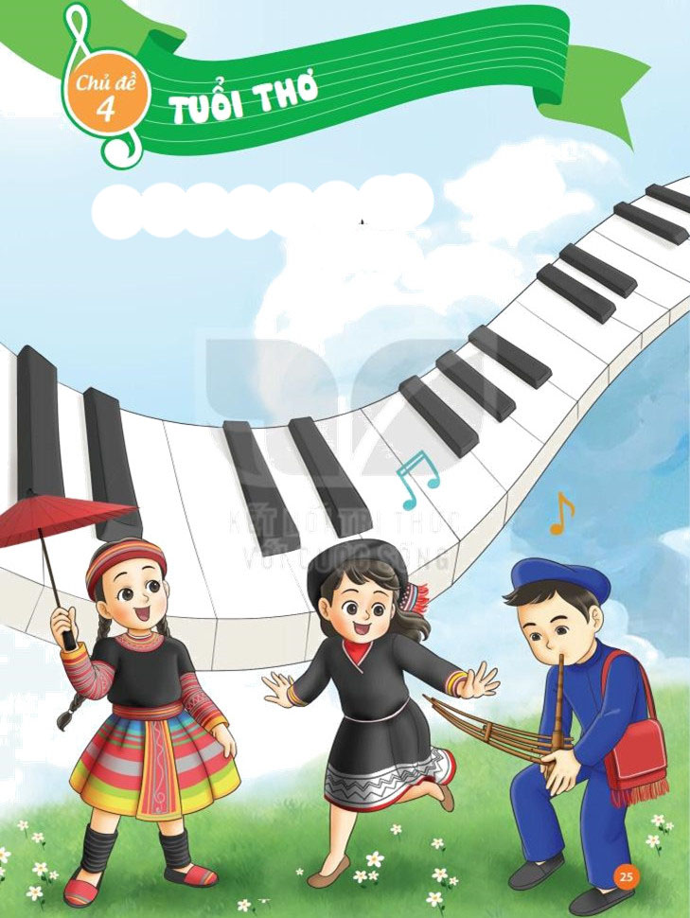


Chào mừng quý thầy cô và các bạn học sinh đến với tiết âm nhạc

Slide 3
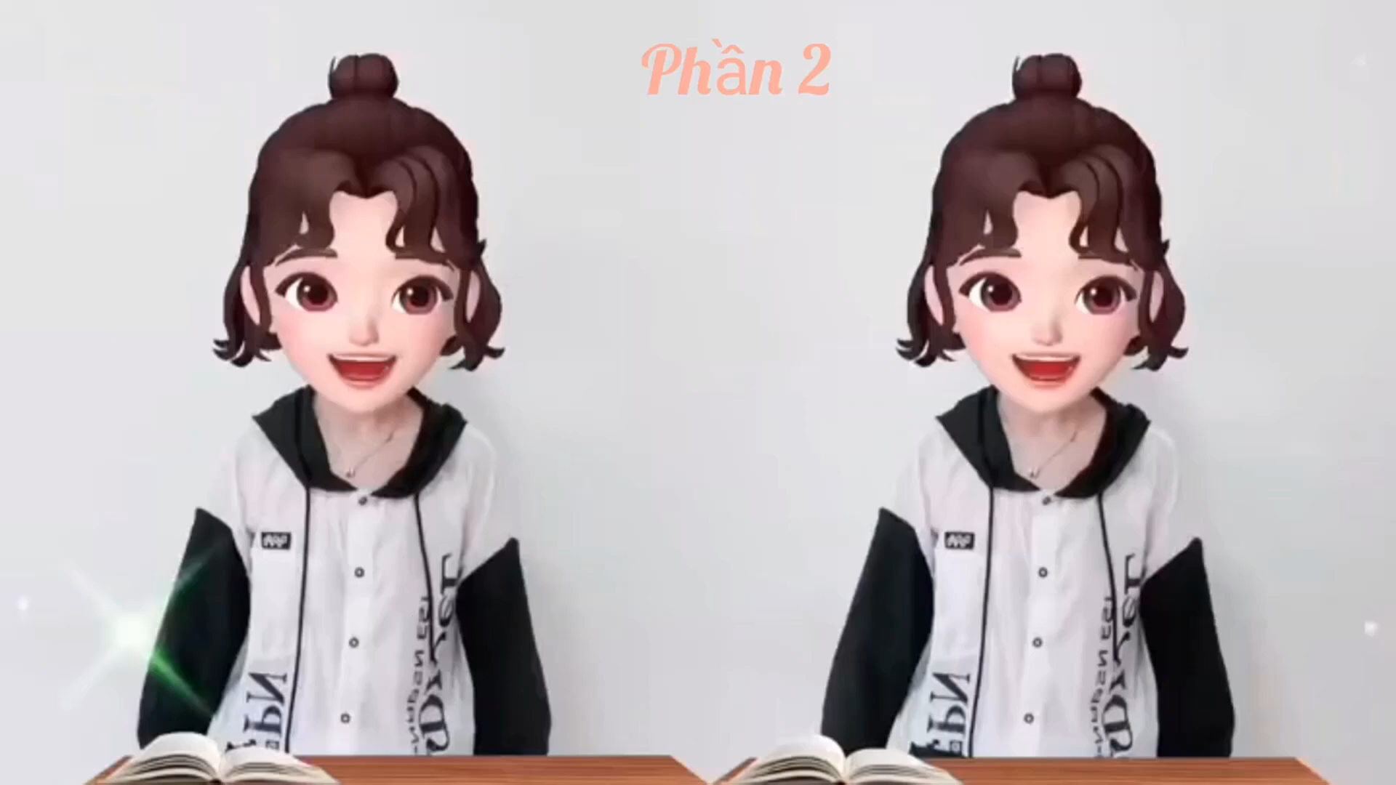
KHỞI ĐỘNG CÙNG EM

Slide 4

KHỞI ĐỘNG CÙNG EM
-Trò chơi: Tai ai tinh
– Nhóm HS gồm 4 bạn tham gia chơi, quay mặt về phía lớp học
– GV dùng nhạc cụ thanh phách gõ lần lượt một tiết tấu ngắn bất kì. HS lắng nghe và đoán tên nhạc cụ đó, em nào gọi đúng tên nhạc cụ và nhanh, em đó được tuyên dương.

Slide 5
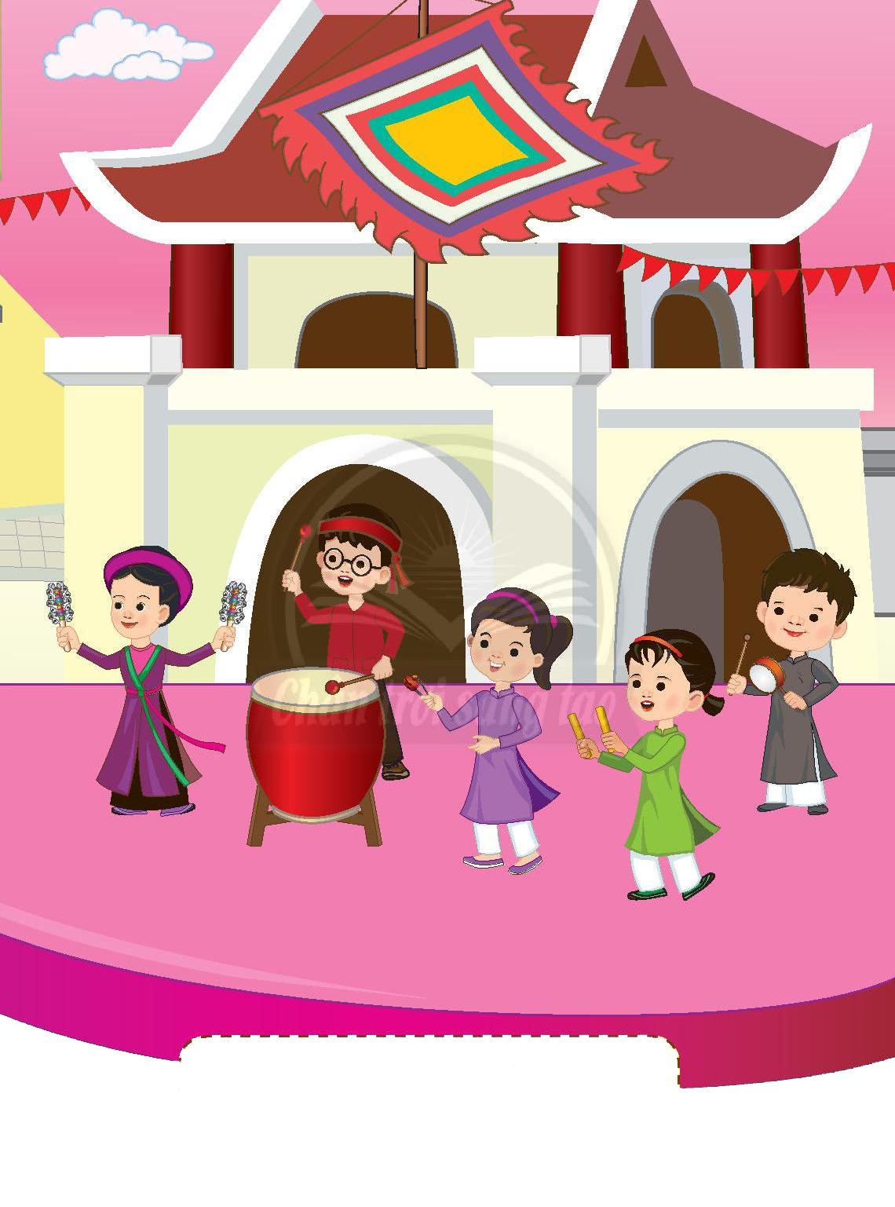

TIẾT 15 :
NHẠC CỤ: DÙNG NHẠC CỤ GÕ
THỂ HIỆN HÌNH TIẾT TẤU

Slide 6

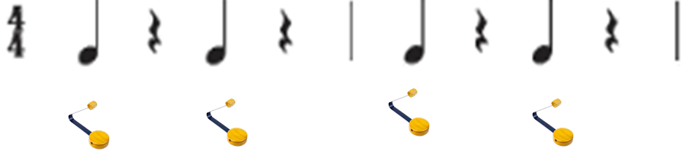
KHÁM PHÁ
* Gõ theo hình tiết tấu
Hướng dẫn HS sử dụng nhạc cụ
song loan, tập vào tiết tấu

Slide 7

Hướng dẫn HS hoà tấu nhạc cụ Song loan
và thanh phách gõ đệm hình tiết tấu.

Slide 8
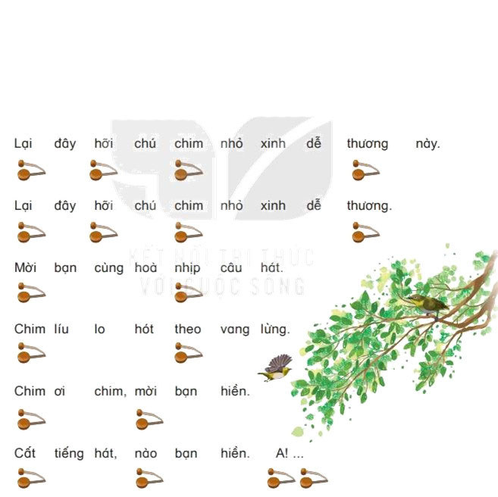
VẬN DỤNG – SÁNG TẠO
Gõ đệm theo phách bài hát Chú chim nhỏ dễ thương
HD Gõ song loan theo theo phách vào bài Chú chim nhỏ dễ thương

Slide 9
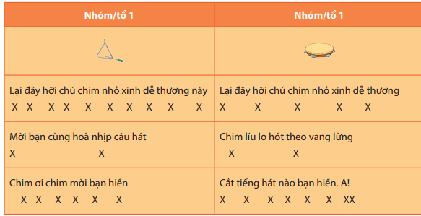
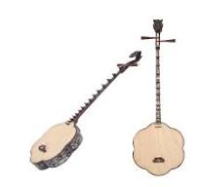
Hướng dẫn HS hát kết hợp gõ đệm với 2 nhạc cụ song và thanh phách với 2 nhóm không cần nhạc
Câu 1 và câu 2 hát theo tốc độ hơi nhanh – vui;
Câu 3 và câu 4 hát chậm, thong thả;
Câu 5 và câu 6 hát trở lại tốc độ hơi nhanh – vui
Câu 7 và câu 8 giống câu 1 và câu 2

Slide 10
https://nhaccutienmanh.vn/nhac-cu-dan-toc-vietnam/

Slide 11



Slide 12


Giáo dục-củng cố-dặn dò

